Slide 1



Machine Learning
Introducción a Machine Learning
León Palafox
31/Julio/2019

Slide 2
Paradigma Fundamental de Machine Learning

Slide 3
Paradigma Fundamental de Machine Learning
Modelo
Relación entre los datos y la variable objetivo que tenemos.
Por lo general es una ecuación matemática.
Desde los modelos más básicos hasta los más complejos, el modelo es la piedra fudnamental en Machine Learning

Slide 4
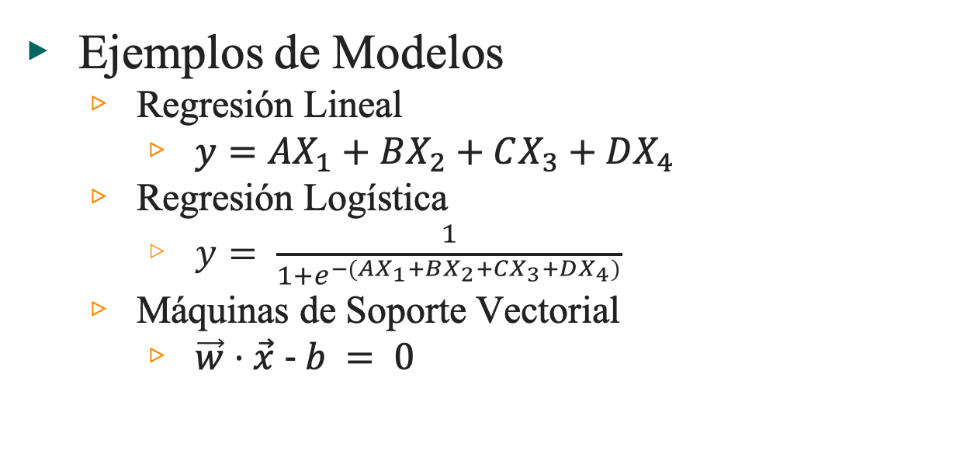
Paradigma Fundamental de Machine Learning
Ejemplos de Modelos
Regresión Lineal
$y=AX_{1}+BX_{2}+CX_{3}+DX_{4}$
Regresión Logística
$y= \frac{1}{1+e^{−(AX_{1}+BX_{2}+CX_{3}+DX_{4})}}$
Máquinas de Soporte Vectorial
$\vec{w}⋅\vec{x} - b = 0$

Slide 5
Paradigma Fundamental de Machine Learning
Scikit Learn
import numpy as np
import pandas as pd #libreria de python para usar tablas
from sklearn import linear_model #libreria para usar modelos de regresion

Slide 6
Paradigma Fundamental de Machine Learning
Costo
Si deseamos tener un modelo que se asemeje a la realidad, debemos tener variables precisas.
Debemos tener una manera de medir el modelo
Que tan cerca o lejos estoy del verdadero valor.

Slide 7
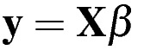
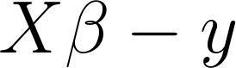
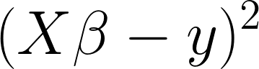
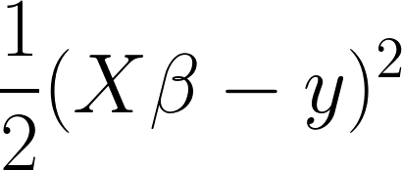
Costo en Regresión Logística
Optimizar:
Sujeto a:

Slide 8
Costo
En terminos coloquiales el costo es la penalización por equivocarme al hacer una predicción erronea.

Slide 9
Paradigma Fundamental de Machine Learning
Optimización
La optimización consiste en hacer un proceso, que puede ser iterativo.
En este proceso, estamos buscando minimizar el costo.
Al minimizar el costo, estamos ajustando nuestro modelo a la realidad.

Slide 10
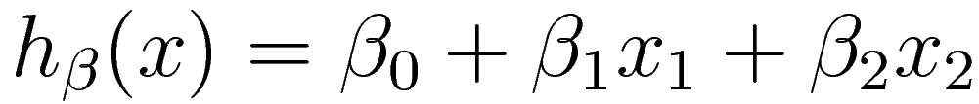
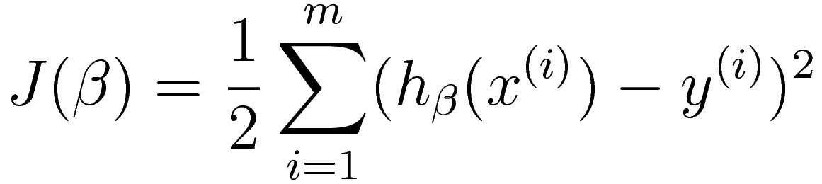
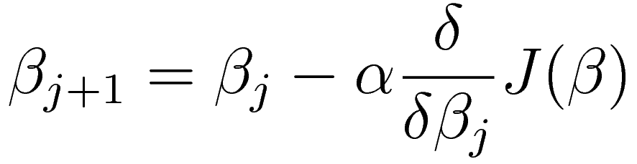
Gradiente descente

Slide 11
Gradiente descendente
Que significa el gradiente?
Que pasa si buscamos disminuir el gradiente?

Slide 12
Paradigma Fundamental de Machine Learning
Hoy en día, todos los algoritmos y modelos que usan Google, Amazon, etc siguen este mismo paradigma.

Slide 13
Selección de hiperparametros

Slide 14
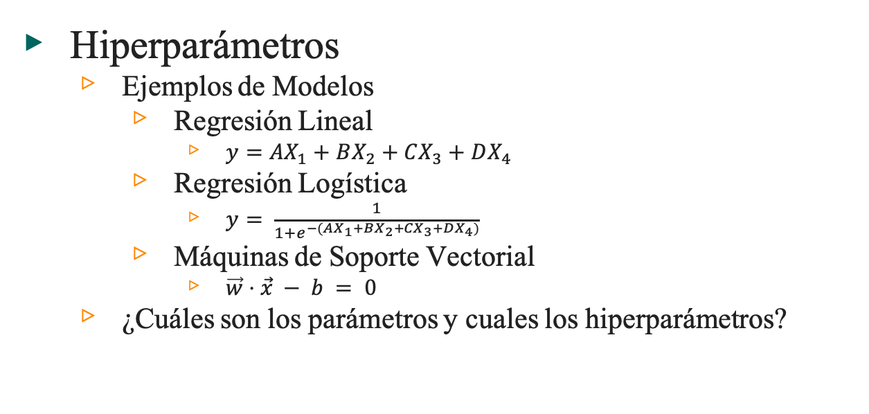
Selección de hiperparametros
Hiperparámetros
Ejemplos de Modelos
Regresión Lineal
$y=AX_{1}+BX_{2}+CX_{3}+DX_{4}$
Regresión Logística
$y= \frac{1}{1+e^{−(AX_{1}+BX_{2}+CX_{3}+DX_{4})}}$
Máquinas de Soporte Vectorial
$\vec{w}⋅\vec{x} − b = 0$
¿Cuáles son los parámetros y cuales los hiperparámetros?

Slide 15
Selección de hiperparámetros
Hiperparámetro
Son parámetros que definen al modelo, mas no lo optimizan.
Son parámetros que no se optimizan dentro de el paso de optimización.

Slide 16
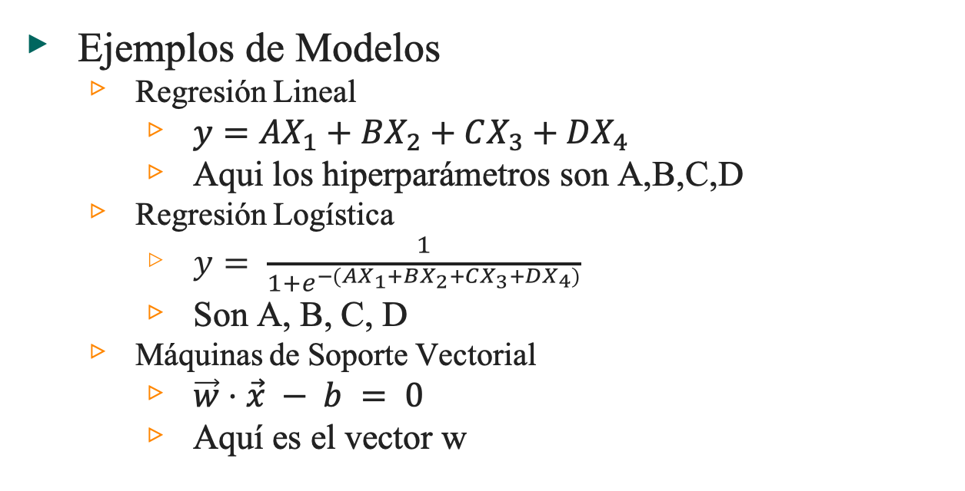
Selección de hiperparámetros
Ejemplos de Modelos
Regresión Lineal
$y=AX_{1}+BX_{2}+CX_{3}+DX_{4}$
Aqui los hiperparámetros son A,B,C,D
Regresión Logística
$y= \frac{1}{1+e^{−(AX_{1}+BX_{2}+CX_{3}+DX_{4})}}$
Son A, B, C, D
Máquinas de Soporte Vectorial
$\vec{w}⋅\vec{x} − b = 0$
Aquí es el vector w

Slide 17
Selección de hiperparámetros
¿Por qué es importante?
¿Qué necesitamos para seleccionar los hiperparámetros necesarios?
¿Cuales creen ustedes que serían algunos criterios para seleccionar hiperparámetros?

Slide 18
Navaja de Occam
El principio de la navaja de Occam nos dice que lo mejor siempre es la respuesta más simple.
Ejemplos:
Si un equipo pierde un partido, fue por que extraterrestres los obligaron, o simplemente por que no son tan buenos?
Si me encontré una moneda en la calle, es por que alguien la dejo ahí con el interés de que la encontrara, o por que a alguien se le perdió?

Slide 19
Navaja de Occam
¿Cómo se traduce eso a un modelo?
¿Cómo decimos que un modelo es simple?
¿por qué un modelo simple sería preferible?

Slide 22
Creación de Valor a través de modelos de ML

Slide 23
Creación de Valor
A que definimos como la creación de valor:
Es el principal objetivo de un negocio:
Crear valor para los clientes
Crear valor para los accionistas o dueños.

Slide 24
Creación de Valor
Cómo un modelo de Machine Learning puee ayudar a crear valor?

Slide 25
Creación de Valor
Si tenemos un modelo capaz de predecir las ventas totales en un concierto.

Slide 26
Gracias

